Slide 1
Free Kanji Material 無料漢字教材 kanji0264-0268 新城直樹
本漢字教材は個人、法人、商用、非商用問わず無料でご利用頂けます。
ただし，一部の画像ファイルはクリエイティブ・コモンズ・ライセンスに基づいて利用していますので，例えば，ご自身で加工・編集したものを公開・配布する場合は自己責任で条件をお守りください。
書き順のGIFファイルは全て新城が作成したものです。書き順のGIFファイルを編集・加工するために編集用ファイルがほしいという方はご連絡ください（RealPaintで作成しましたので，rliファイルをお渡しします）。

Slide 2

本教材は，下記のPRQMakerの語彙リスト（1006kanji_VocabularyList.xlsx）に基づき作成しています。
http://isu.skr.u-ryukyu.ac.jp/staff/arashiro/

Slide 3
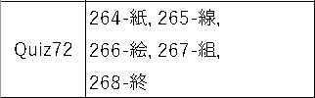
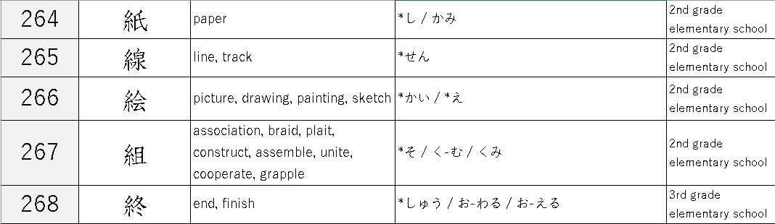

Slide 4
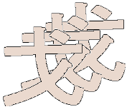
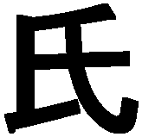
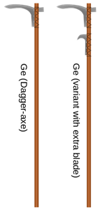
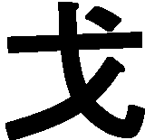

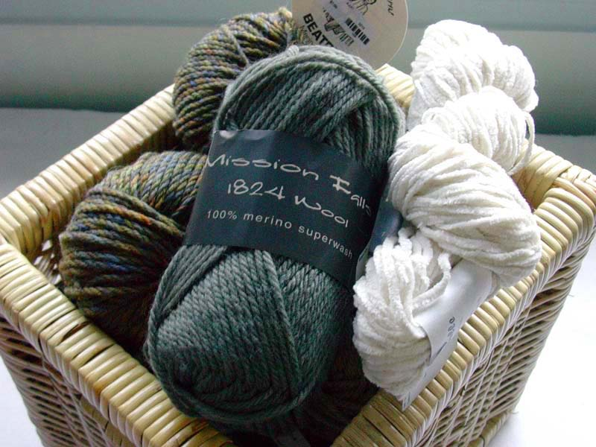
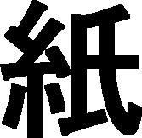


https://commons.wikimedia.org/wiki/File:Chinese_dagger-axe_and_related_polearms.svg
Waerloeg, CC BY-SA 4.0, via Wikimedia Commons
dagger-axe
clan name
many warriors
a group of many people organized together
→ a cloth of many plant fibers
  a cloth made from plant fibers with a document or picture
    paper
thread→plant fiber
https://commons.wikimedia.org/wiki/File:A_basket_of_yarn.jpg
pixelverve.com, CC BY-SA 2.0, via Wikimedia Commons

Slide 5
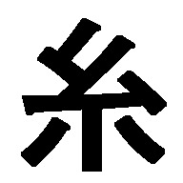
https://commons.wikimedia.org/wiki/File:A_basket_of_yarn.jpg
pixelverve.com, CC BY-SA 2.0 <https://creativecommons.org/licenses/by-sa/2.0>, via Wikimedia Commons
yarn
→ thread

Slide 6
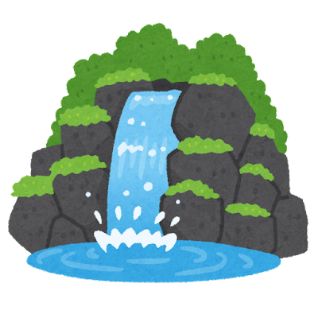

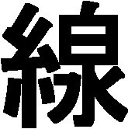
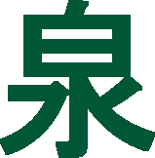

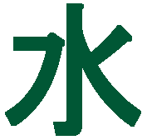
https://commons.wikimedia.org/wiki/File:A_basket_of_yarn.jpg
pixelverve.com, CC BY-SA 2.0, via Wikimedia Commons
white bubbling water
thread
thread
white bubbling waterfall basin
→ a waterfall that flows long and thin like a line.
→ line
bubbling water = white
white
water

Slide 7
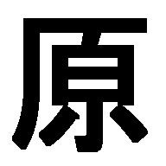
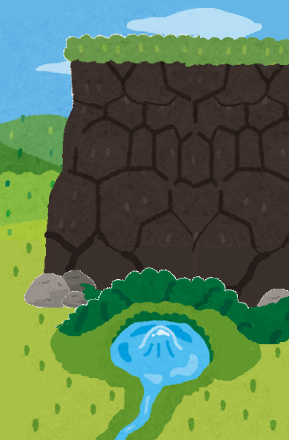
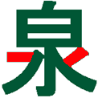
cliff
source of water under the cliff
meadow, field
  origin
    atom
bubbling water = white
white
water
source of water
→ spring

Slide 8
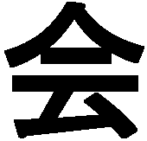
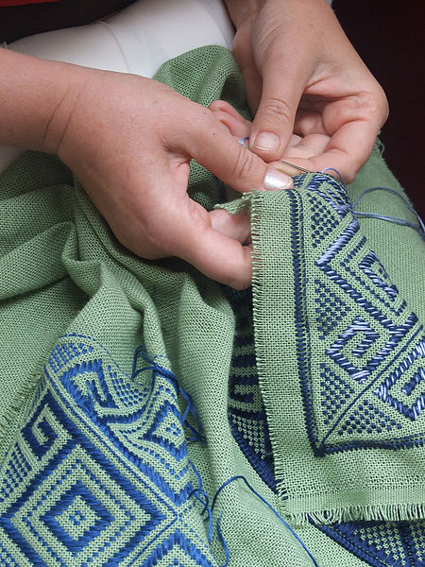
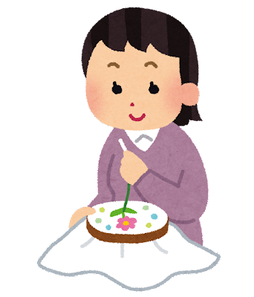
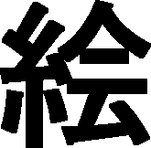
https://commons.wikimedia.org/wiki/File:A_basket_of_yarn.jpg
pixelverve.com, CC BY-SA 2.0, via Wikimedia Commons
to meet
→ to make someone to meet
→to gather and combine
thread
thread
to gather some threads and combined them
embroidery
a picture
https://commons.wikimedia.org/wiki/File:Croatian_embroidery.jpg
greenmelinda, CC BY 2.0, via Wikimedia Commons

Slide 9
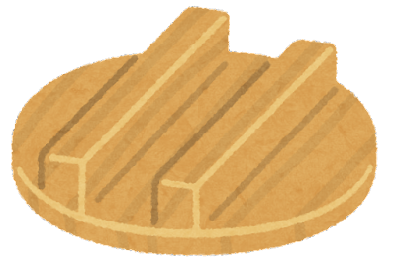

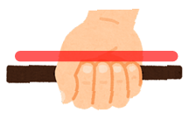
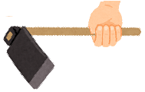
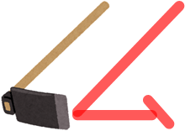
the lid and the pot that fit perfectly
to fit, to suit
  to join forces
they meet at the meeting point and join the farm work with hoes.
to meet
hoe

Slide 10
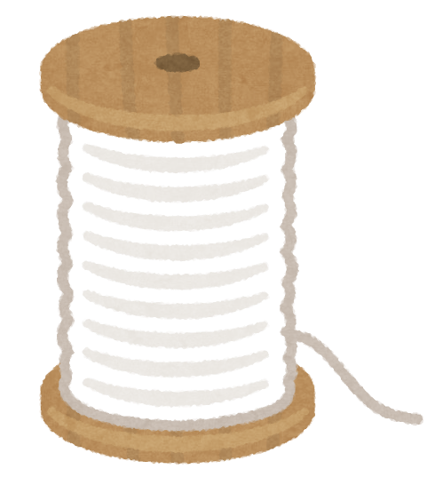
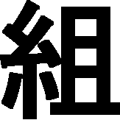
https://commons.wikimedia.org/wiki/File:A_basket_of_yarn.jpg
pixelverve.com, CC BY-SA 2.0, via Wikimedia Commons
thread
a spool of thread
to form a group
to corporate
association,
group
thread

Slide 11
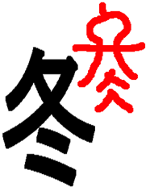
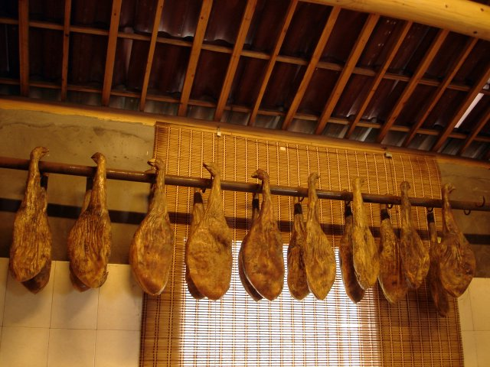
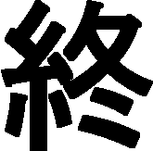
https://commons.wikimedia.org/wiki/File:A_basket_of_yarn.jpg
pixelverve.com, CC BY-SA 2.0, via Wikimedia Commons
https://commons.wikimedia.org/wiki/File:JinhuaHam.jpg
helennawindylee, CC BY-SA 2.0, via Wikimedia Commons
dried meat hung up in winter as a preserved food
→ winter
thread
thread
Winter is the end of the year
to end, to finish
thread → line → timeline

Slide 12
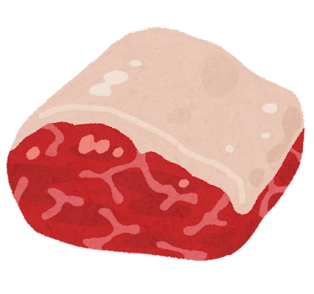
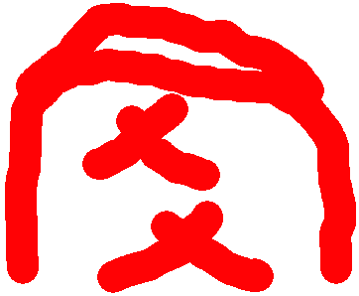
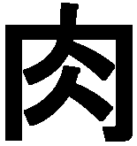
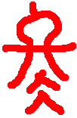
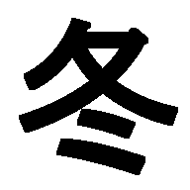
https://commons.wikimedia.org/wiki/File:JinhuaHam.jpg
helennawindylee, CC BY-SA 2.0 <https://creativecommons.org/licenses/by-sa/2.0>, via Wikimedia Commons
Old form (Seal-engraving style of writing Kanji)
meat
dried meat hung up in winter as a preserved food
→ winter

